Slide 1
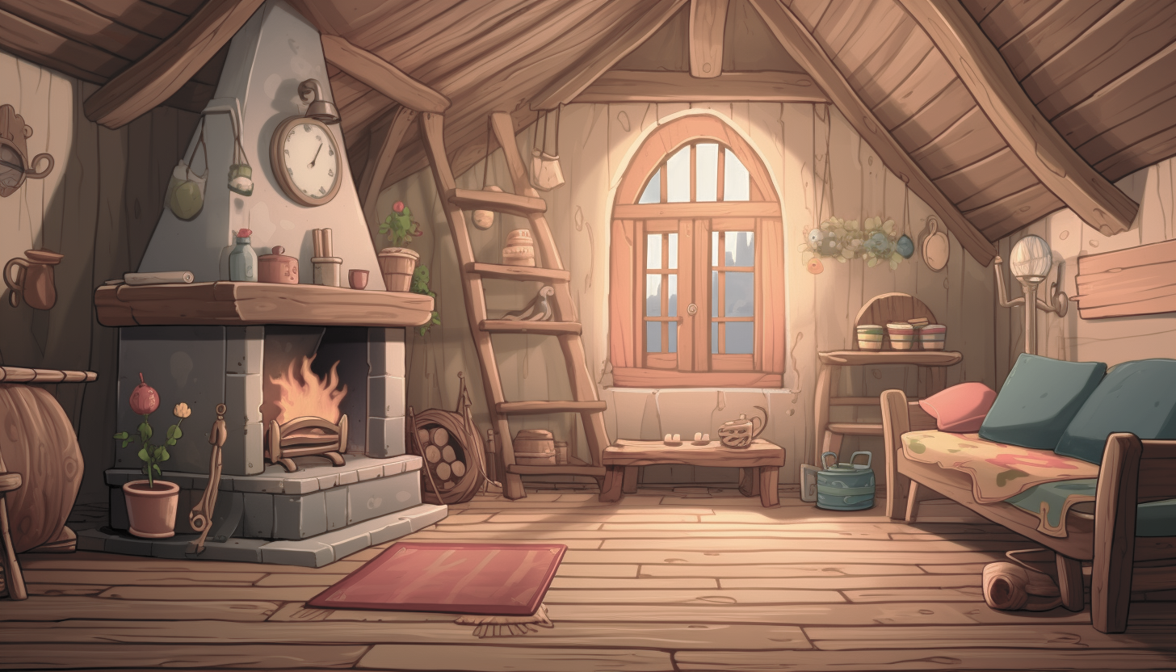


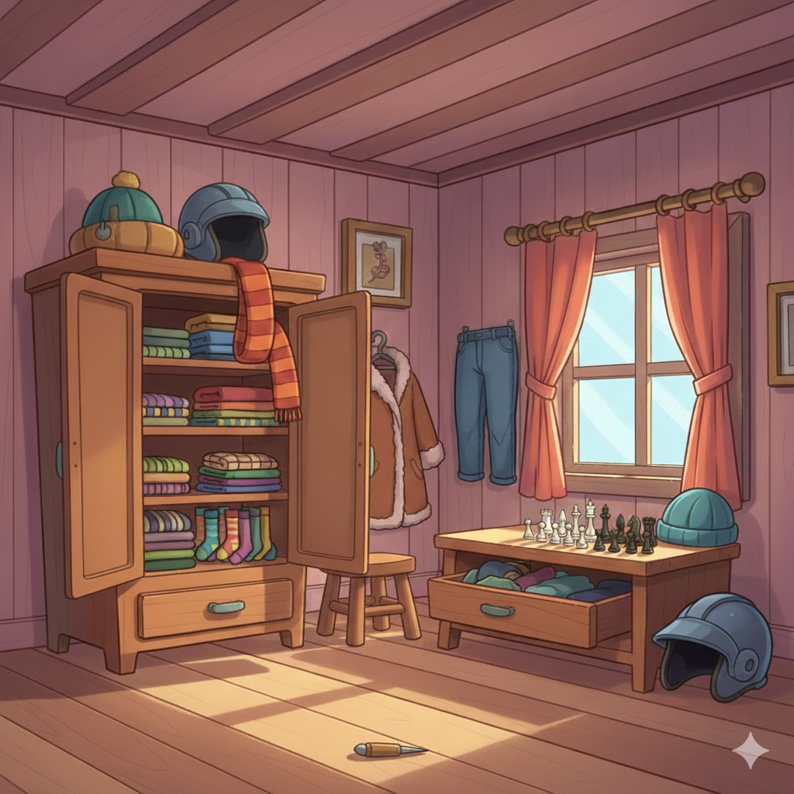



ША ЖА
ШО ЖО
ШУ ЖУ
Кто здесь живёт? Почему ты так думаешь?
Какие предметы начинаются на звук Ш?
Что из этого есть у тебя в комнате?
Что находится в комнате?
АШ АЖ
ОШ ОЖ
УШ УЖ
ЫШ ЫЖ
ЭШ ЭЖ
ИШ ИЖ

